Slide 1
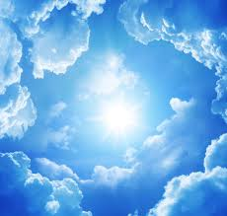
7 чудес света

Slide 2
Пирами́да Хео́пса (Хуфу), Великая пирамида Гизы — крупнейшая из египетских пирамид, единственное из «Семи чудес света», сохранившееся до наших дней.
Пирамида Хеопса входит в комплекс самых крупных египетских пирамид, расположенных на плато Гиза. Это — пирамиды Хеопса (Хуфу), Хефрена (Хафра) и Микерина (Менкаура). Архитектором Великой пирамиды считается Хемион, визирь и племянник Хеопса. Он также носил титул «Управляющий всеми стройками фараона». Более трёх тысяч лет (до постройки кафедрального собора в Линкольне, Англия, около 1300 года) пирамида являлась самой высокой постройкой на Земле.

Slide 3
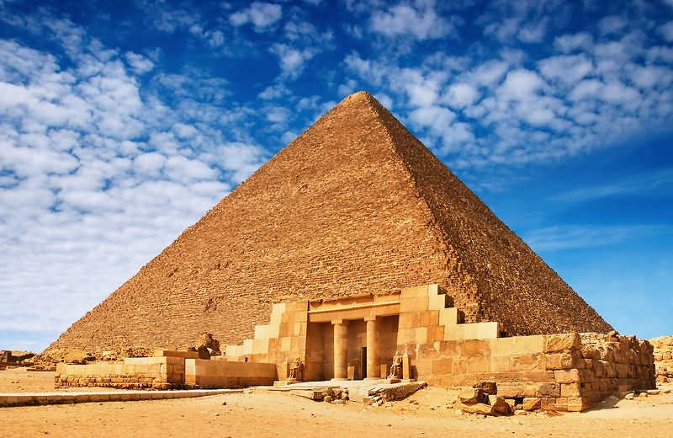

Slide 4
Вися́чие сады́ Семирами́ды — одно из Семи чудес света. Более корректное имя для этого сооружения — Висячие сады Амитис (по другим источникам — Аманис): именно так звали жену вавилонского царя Навуходоносора II, ради которой сады были созданы. Предположительно располагались в древнем государстве Вавилон, возле современного города Хилла. Согласно альтернативной версии, основанной на повторной расшифровкеклинописных табличек, могли находиться в Ниневии, столицеАссирийского царства, и были построены в начале VII века до н.э.

Slide 5
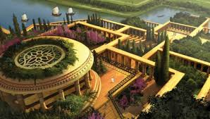

Slide 6
Статуя Зевса Олимпийского — единственное из Семи чудес света, которое располагалось в материковой части Европы (в городе Олимпия). Статуя Зевса в Олимпии — пятое чудо света древнего мира. Была воздвигнута в V веке до нашей эры. Мраморный Зевс превосходил по размерам все существующие на тот момент храмы. Массивную крышу здания размером 27 на 64 м поддерживали колонны, выполненные из ракушечника. На мраморных фронтонах храма были изображены подвиги Зевса. Статую Зевса возвёл Фидий.

Slide 7
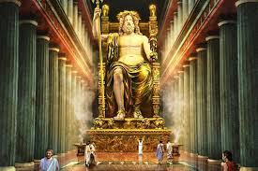

Slide 8
Храм Артемиды в Эфесе — одно из семи чудес античного мира, находился в греческом городе Эфесе на побережье Малой Азии (в настоящее время город Сельчук на юге провинции Измир, Турция). Первый крупный храм был сооружён в середине VI века до н. э., сожжёнГеростратом в 356 году до н. э., вскоре восстановлен в перестроенном виде, в III веке разграблен готами. В IV веке закрыт христианами в связи с запретом языческих культов и разрушен. Построенная на его месте церковь также была разрушена.

Slide 9
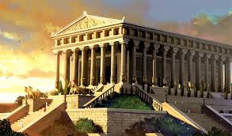

Slide 10
Галикарнасский мавзолей (греч. Μαυσωλείο της Αλικαρνασσού;тур. Halikarnas Mozolesi) — надгробный памятник карийскогоправителя Мавсола (греч. Μαύσωλος), сооружён в середине IV века до н. э. по приказу его супруги Артемисии III в Галикарнасе, современном Бодруме, (Турция), одно из античных чудес света. Как сооружение он являлся сложным сочетанием династического памятника Гекатомнидов, героона и усыпальницы Мавсола.

Slide 11
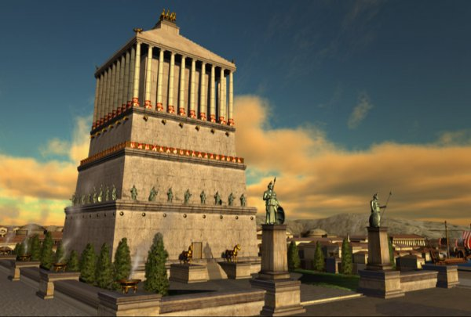

Slide 12
Колосс Родосский (греч. Κολοσσός της Ρόδου, лат. Colossus Rhodi) —гигантская статуя древнегреческого бога Солнца — Гелиоса, которая стояла в портовом городе Родосе, расположенном на одноимённом острове в Эгейском море, в Греции. Одно из «Семи чудес света».

Slide 13
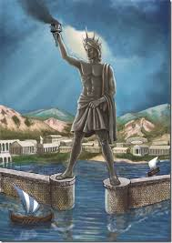

Slide 14
Александри́йский мая́к (Фа́росский маяк) — маяк, построенный в III веке до н. э. на острове Фарос около египетского города Александрии, одно из 7 чудес света.

Slide 15
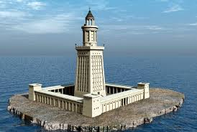

Slide 16
Спасибо за внимание!

